Slide 1

TESIS PREVIO A LA OBTENCIÓN DEL TÍTULO DE INGENIERO EN SISTEMAS E INFORMÁTICA
Integrantes:
Duque Rosa
Sánchez Jhoanna
DIRECTOR: Ing. Diego Marcillo
CODIRECTOR: Ing. Santiago Salvador
Noviembre 2014

Slide 2

TABLA DE CONTENIDOS
TEMA.
OBJETIVOS.
PLANTEAMIENTO DEL PROBLEMA.
JUSTIFICACIÓN.
ALCANCE.
CLOUD COMPUTING.
SERVICIOS.
NORMA ISO 25000.
METODOLOGÍA IQMC.
PLATAFORMAS OPENSOURCE.
ANÁLISIS COMPARATIVO DE LAS PLATAFORMAS.
RESULTADOS DE LA EVALUACIÓN.
ARQUITECTURA DE LA RED.
ARQUITECTURA DE OPENSTACK.
APLICATIVO OPENSTACK.
CONCLUSIONES Y RECOMENDACIONES.
ANEXOS.

Slide 3
TABLA DE CONTENIDOS
TEMA.
OBJETIVOS.
PLANTEAMIENTO DEL PROBLEMA.
JUSTIFICACIÓN.
ALCANCE.
CLOUD COMPUTING.
SERVICIOS.
NORMA ISO 25000.
METODOLOGÍA IQMC.
PLATAFORMAS OPENSOURCE.
ANÁLISIS COMPARATIVO DE LAS PLATAFORMAS.
RESULTADOS DE LA EVALUACIÓN.
ARQUITECTURA DE LA RED.
ARQUITECTURA DE OPENSTACK.
APLICATIVO OPENSTACK.
CONCLUSIONES Y RECOMENDACIONES.
ANEXOS.

Slide 4
IMPLEMENTACIÓN DE SERVICIOS COMPUTACIONALES FLEXIBLES EN LA NUBE PARA EL ÁREA DE INVESTIGACIÓN DEL DEPARTAMENTO DE CIENCIAS DE LA COMPUTACIÓN (DECC)
TEMA

Slide 5

TABLA DE CONTENIDOS
TEMA.
OBJETIVOS.
PLANTEAMIENTO DEL PROBLEMA.
JUSTIFICACIÓN.
ALCANCE.
CLOUD COMPUTING.
SERVICIOS.
NORMA ISO 25000.
METODOLOGÍA IQMC.
PLATAFORMAS OPENSOURCE.
ANÁLISIS COMPARATIVO DE LAS PLATAFORMAS.
RESULTADOS DE LA EVALUACIÓN.
ARQUITECTURA DE LA RED.
ARQUITECTURA DE OPENSTACK.
APLICATIVO OPENSTACK.
CONCLUSIONES Y RECOMENDACIONES.
ANEXOS.

Slide 6
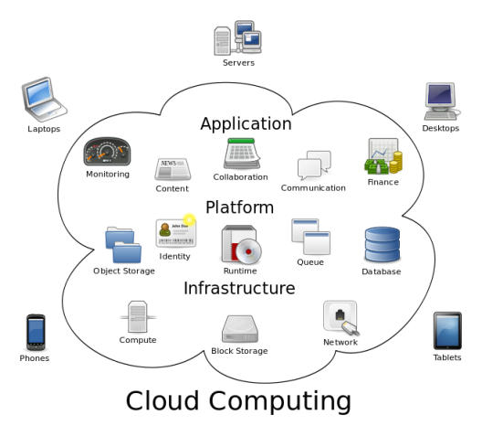

OBJETIVO GENERAL
Implementar servicios computacionales flexibles en la nube para el Área de Investigación del Departamento de Ciencias de la Computación (DECC).
Área de investigación DECC

Slide 7



OBJETIVOS ESPECÍFICOS
Realizar el estudio comparativo de Plataformas en la nube OpenSource, considerando como marco de referencia el modelo de calidad expuesto en la Norma ISO 25000.
Implementar la plataforma seleccionada en la infraestructura existente en el Área de Investigación del Departamento de Ciencias de la Computación DECC.
Desarrollar la documentación de apoyo, manuales técnicos y de usuario para facilitar la operación de los servicios a implementar.
Capacitar al personal del Área de investigación del DECC sobre el uso de la plataforma para proporcionar servicios en la nube.

Slide 8

TABLA DE CONTENIDOS
TEMA.
OBJETIVOS.
PLANTEAMIENTO DEL PROBLEMA.
JUSTIFICACIÓN.
ALCANCE.
CLOUD COMPUTING.
SERVICIOS.
NORMA ISO 25000.
METODOLOGÍA IQMC.
PLATAFORMAS OPENSOURCE.
ANÁLISIS COMPARATIVO DE LAS PLATAFORMAS.
RESULTADOS DE LA EVALUACIÓN.
ARQUITECTURA DE LA RED.
ARQUITECTURA DE OPENSTACK.
APLICATIVO OPENSTACK.
CONCLUSIONES Y RECOMENDACIONES.
ANEXOS.

Slide 9



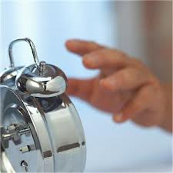

PLANTEAMIENTO DEL PROBLEMA
Infraestructura
desperdiciando
Esfuerzo
Falta de apoyo de autoridades y desconocimiento de los beneficios.

Slide 10

TABLA DE CONTENIDOS
TEMA.
OBJETIVOS.
PLANTEAMIENTO DEL PROBLEMA.
JUSTIFICACIÓN.
ALCANCE.
CLOUD COMPUTING.
SERVICIOS.
NORMA ISO 25000.
METODOLOGÍA IQMC.
PLATAFORMAS OPENSOURCE.
ANÁLISIS COMPARATIVO DE LAS PLATAFORMAS.
RESULTADOS DE LA EVALUACIÓN.
ARQUITECTURA DE LA RED.
ARQUITECTURA DE OPENSTACK.
APLICATIVO OPENSTACK.
CONCLUSIONES Y RECOMENDACIONES.
ANEXOS.

Slide 11

JUSTIFICACIÓN
El presente proyecto nace de la necesidad del Área de Investigación del Departamento de Ciencias de la Computación DECC de tener una nube privada con herramienta OpenSource, que permita proporcionar tres tipos de servicios que son: Infraestructura, Software y Plataforma como servicio.

Slide 12

JUSTIFICACIÓN
Logrando aprovechar la inversión en la infraestructura adquirida por parte del Área de Investigación del DECC, brindando recursos tecnológicos y ayudando a la acreditación del departamento.

Slide 13

TABLA DE CONTENIDOS
TEMA.
OBJETIVOS.
PLANTEAMIENTO DEL PROBLEMA.
JUSTIFICACIÓN.
ALCANCE.
CLOUD COMPUTING.
SERVICIOS.
NORMA ISO 25000.
METODOLOGÍA IQMC.
PLATAFORMAS OPENSOURCE.
ANÁLISIS COMPARATIVO DE LAS PLATAFORMAS.
RESULTADOS DE LA EVALUACIÓN.
ARQUITECTURA DE LA RED.
ARQUITECTURA DE OPENSTACK.
APLICATIVO OPENSTACK.
CONCLUSIONES Y RECOMENDACIONES.
ANEXOS.

Slide 14

ALCANCE
El proyecto de tesis incluye lo siguientes:
Estudio comparativo de las Plataformas en la nube: Eucalyptus, OpenNebula, OpenStack y CloudStack; con licenciamiento OpenSource.
Seleccionar la plataforma que cuente con las mejores características.
Implementar los servicios computacionales flexibles en la nube.

Slide 15

ALCANCE
Realizar pruebas (Pruebas de desempeño, pruebas de carga, pruebas de volumen, pruebas de seguridad y control de acceso).
Capacitar al personal del Área de Investigación del DECC.
Proveer manuales técnico y de usuario.

Slide 16

TABLA DE CONTENIDOS
TEMA.
OBJETIVOS.
PLANTEAMIENTO DEL PROBLEMA.
JUSTIFICACIÓN.
ALCANCE.
CLOUD COMPUTING.
SERVICIOS.
NORMA ISO 25000.
METODOLOGÍA IQMC.
PLATAFORMAS OPENSOURCE.
ANÁLISIS COMPARATIVO DE LAS PLATAFORMAS.
RESULTADOS DE LA EVALUACIÓN.
ARQUITECTURA DE LA RED.
ARQUITECTURA DE OPENSTACK.
APLICATIVO OPENSTACK.
CONCLUSIONES Y RECOMENDACIONES.
ANEXOS.

Slide 17

CLOUD COMPUTING
Es un servicio en la nube que ofrece servicios de computación a través de Internet.
Notes:
1 Plataforma pagada
Redactar factibilidad
Alcance definir
Mi tema es saber cual es la dimensión de lo q tiene y pueden hacer. No vamos estar implando el servicio.
2 o 3 servicios bien puestos de lo que se va a ofrecer
Definir las restricciones, políticas institucionales, intranet
Ej. sistema documental que necesita procesador memoria respaldo y con eso hago el proceso de levantar ese servicio
- Servicio de los escritorios de los laboratorios (virtualización de escritorios)
-

Slide 18
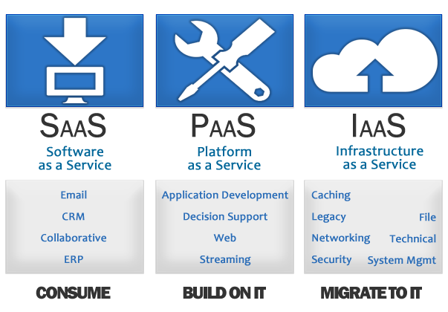
CLOUD COMPUTING – MODELOS DE ENTREGA
Notes:
1 Plataforma pagada
Redactar factibilidad
Alcance definir
Mi tema es saber cual es la dimensión de lo q tiene y pueden hacer. No vamos estar implando el servicio.
2 o 3 servicios bien puestos de lo que se va a ofrecer
Definir las restricciones, políticas institucionales, intranet
Ej. sistema documental que necesita procesador memoria respaldo y con eso hago el proceso de levantar ese servicio
- Servicio de los escritorios de los laboratorios (virtualización de escritorios)
-

Slide 19
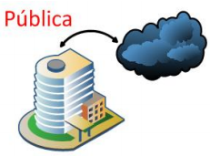

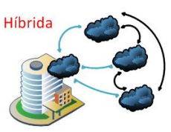
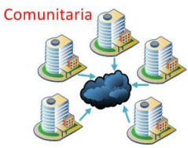
CLOUD COMPUTING – MODELOS DE IMPLEMENTACIÓN
Notes:
1 Plataforma pagada
Redactar factibilidad
Alcance definir
Mi tema es saber cual es la dimensión de lo q tiene y pueden hacer. No vamos estar implando el servicio.
2 o 3 servicios bien puestos de lo que se va a ofrecer
Definir las restricciones, políticas institucionales, intranet
Ej. sistema documental que necesita procesador memoria respaldo y con eso hago el proceso de levantar ese servicio
- Servicio de los escritorios de los laboratorios (virtualización de escritorios)
-

Slide 20
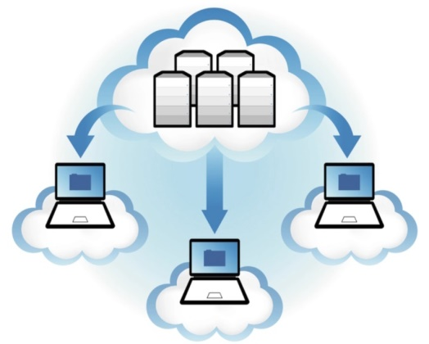
TABLA DE CONTENIDOS
TEMA.
OBJETIVOS.
PLANTEAMIENTO DEL PROBLEMA.
JUSTIFICACIÓN.
ALCANCE.
CLOUD COMPUTING.
SERVICIOS.
NORMA ISO 25000.
METODOLOGÍA IQMC.
PLATAFORMAS OPENSOURCE.
ANÁLISIS COMPARATIVO DE LAS PLATAFORMAS.
RESULTADOS DE LA EVALUACIÓN.
ARQUITECTURA DE LA RED.
ARQUITECTURA DE OPENSTACK.
APLICATIVO OPENSTACK.
CONCLUSIONES Y RECOMENDACIONES.
ANEXOS.

Slide 21
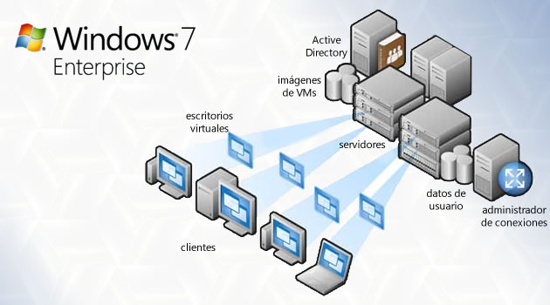
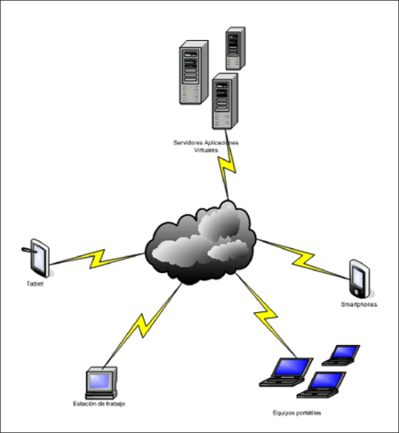
SERVICIOS
Virtualización de escritorios
Procesamiento
Memoria
Balanceo
Notes:
1 Plataforma pagada
Redactar factibilidad
Alcance definir
Mi tema es saber cual es la dimensión de lo q tiene y pueden hacer. No vamos estar implando el servicio.
2 o 3 servicios bien puestos de lo que se va a ofrecer
Definir las restricciones, políticas institucionales, intranet
Ej. sistema documental que necesita procesador memoria respaldo y con eso hago el proceso de levantar ese servicio
- Servicio de los escritorios de los laboratorios (virtualización de escritorios)
-

Slide 22

TABLA DE CONTENIDOS
TEMA.
OBJETIVOS.
PLANTEAMIENTO DEL PROBLEMA.
JUSTIFICACIÓN.
ALCANCE.
CLOUD COMPUTING.
SERVICIOS.
NORMA ISO 25000.
METODOLOGÍA IQMC.
PLATAFORMAS OPENSOURCE.
ANÁLISIS COMPARATIVO DE LAS PLATAFORMAS.
RESULTADOS DE LA EVALUACIÓN.
ARQUITECTURA DE LA RED.
ARQUITECTURA DE OPENSTACK.
APLICATIVO OPENSTACK.
CONCLUSIONES Y RECOMENDACIONES.
ANEXOS.

Slide 23
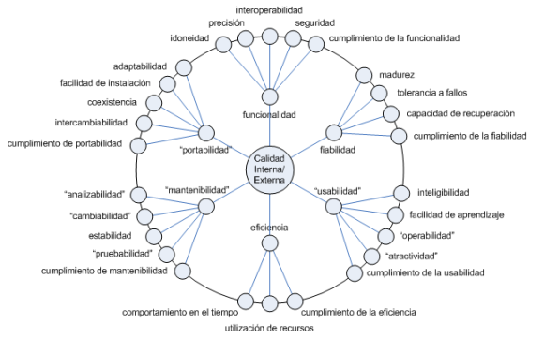
NORMA ISO 25000
Notes:
Lineamientos del departamento para escoger los 1eros 6 ptos.
Poner en el objetivo lo de las 4 ya estudiadas previamente
Cerrar en el título IAS
1 Plataforma pagada
Redactar factibilidad
Alcance definir
Mi tema es saber cual es la dimensión de lo q tiene y pueden hacer. No vamos estar implando el servicio.
2 o 3 servicios bien puestos de lo que se va a ofrecer
Definir las restricciones, políticas institucionales, intranet
Ej. sistema documental que necesita procesador memoria respaldo y con eso hago el proceso de levantar ese servicio
- Servicio de los escritorios de los laboratorios (virtualización de escritorios)
-

Slide 24

TABLA DE CONTENIDOS
TEMA.
OBJETIVOS.
PLANTEAMIENTO DEL PROBLEMA.
JUSTIFICACIÓN.
ALCANCE.
CLOUD COMPUTING.
SERVICIOS.
NORMA ISO 25000.
METODOLOGÍA IQMC.
PLATAFORMAS OPENSOURCE.
ANÁLISIS COMPARATIVO DE LAS PLATAFORMAS.
RESULTADOS DE LA EVALUACIÓN.
ARQUITECTURA DE LA RED.
ARQUITECTURA DE OPENSTACK.
APLICATIVO OPENSTACK.
CONCLUSIONES Y RECOMENDACIONES.
ANEXOS.

Slide 25
METODOLOGÍA IQMC

Slide 26
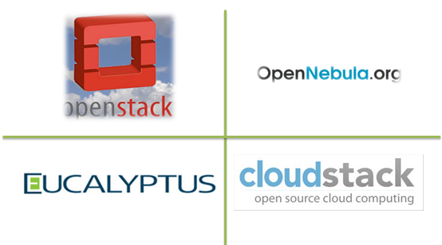
TABLA DE CONTENIDOS
TEMA.
OBJETIVOS.
PLANTEAMIENTO DEL PROBLEMA.
JUSTIFICACIÓN.
ALCANCE.
CLOUD COMPUTING.
SERVICIOS.
NORMA ISO 25000.
METODOLOGÍA IQMC.
PLATAFORMAS OPENSOURCE.
ANÁLISIS COMPARATIVO DE LAS PLATAFORMAS.
RESULTADOS DE LA EVALUACIÓN.
ARQUITECTURA DE LA RED.
ARQUITECTURA DE OPENSTACK.
APLICATIVO OPENSTACK.
CONCLUSIONES Y RECOMENDACIONES.
ANEXOS.

Slide 27
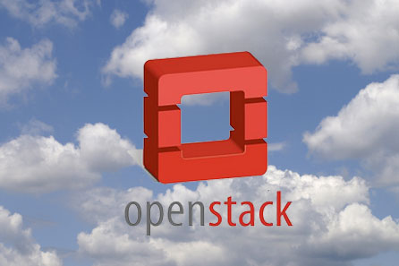
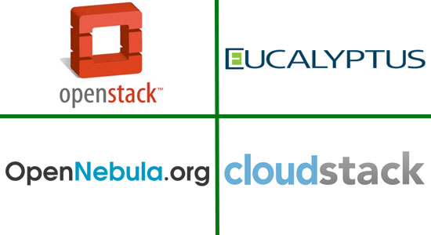

PLATAFORMAS
Notes:
Herramientas vamos a usar en la implementación de la fiabilidad.
Incluirnos en tec de operacion

Slide 28
PLATAFORMA - OpenStack
Creada en septiembre del 2012.
Software libre y de código abierto.
Proporciona una infraestructura como servicio.

Slide 29
PLATAFORMA - OpenNebula
Proporciona al personal de TI, una capa de gestión mediante hipervisores.
Software libre y de código abierto.
Construcción de nubes privadas y públicas.

Slide 30
PLATAFORMA - CloudStack
Creada en Mayo del 2010.
Brinda servicio de Infraestructura.
Compatible con hipervisores: KVM, vSphere y XenServer.

Slide 31
PLATAFORMA - Eucalyptus
Elastic Utility Computing Architecture for Linking Your Programs To Useful Systems.
Software libre y de código abierto.
Compatible con hipervisores: KVM, vSphere y XenServer.

Slide 32
TABLA DE CONTENIDOS
TEMA.
OBJETIVOS.
PLANTEAMIENTO DEL PROBLEMA.
JUSTIFICACIÓN.
ALCANCE.
CLOUD COMPUTING.
SERVICIOS.
NORMA ISO 25000.
METODOLOGÍA IQMC.
PLATAFORMAS OPENSOURCE.
ANÁLISIS COMPARATIVO DE LAS PLATAFORMAS.
RESULTADOS DE LA EVALUACIÓN.
ARQUITECTURA DE LA RED.
ARQUITECTURA DE OPENSTACK.
APLICATIVO OPENSTACK.
CONCLUSIONES Y RECOMENDACIONES.
ANEXOS.

Slide 33

ANÁLISIS COMPARATIVO
Las métricas utilizadas en la evaluación del cumplimiento de las características son:
Si = 1
No = 0
Evaluación del cumplimiento de las características por rango, en intervalos enteros entre 0 a 4 [0: 4].

Slide 34
ANÁLISIS COMPARATIVO
Portabilidad
Funcionabilidad
Eficiencia
Fiabilidad
Seguridad
PARÁMETROS DE COMPARACIÓN
Mantenibilidad
Interoperabilidad
Usabilidad

Slide 35
ANÁLISIS COMPARATIVO

Slide 36
ANÁLISIS COMPARATIVO

Slide 37

TABLA DE CONTENIDOS
TEMA.
OBJETIVOS.
PLANTEAMIENTO DEL PROBLEMA.
JUSTIFICACIÓN.
ALCANCE.
CLOUD COMPUTING.
SERVICIOS.
NORMA ISO 25000.
METODOLOGÍA IQMC.
PLATAFORMAS OPENSOURCE.
ANÁLISIS COMPARATIVO DE LAS PLATAFORMAS.
RESULTADOS DE LA EVALUACIÓN.
ARQUITECTURA DE LA RED.
ARQUITECTURA DE OPENSTACK.
APLICATIVO OPENSTACK.
CONCLUSIONES Y RECOMENDACIONES.
ANEXOS.

Slide 38
RESULTADOS DE LA EVALUACIÓN
Factores Técnicos ISO 25000 |  | % | Puntos | OpenStack |  | CloudStack |  | OpenNebula |  | Eucalyptus
 |  |  |  | Puntos | % | Puntos | % | Puntos | % | Puntos | %
1 | Funcionalidad | 20 | 12 | 12 | 20 | 12 | 20 | 11 | 18.3 | 12 | 20
2 | Fiabilidad | 15 | 16 | 13 | 12.2 | 12 | 11.3 | 15 | 14.1 | 15 | 14.1
3 | Portabilidad | 10 | 4 | 4 | 10 | 4 | 10 | 4 | 10 | 4 | 10
4 | Mantenibilidad | 10 | 15 | 13 | 8.7 | 13 | 8.7 | 12 | 8 | 12 | 8
5 | Eficiencia | 10 | 13 | 11 | 8.5 | 10 | 7.7 | 7 | 5.4 | 7 | 5.4
6 | Usabilidad | 15 | 12 | 11 | 13.8 | 10 | 12.5 | 6 | 7.5 | 6 | 7.5
7 | Seguridad | 15 | 3 | 3 | 15 | 3 | 15 | 1 | 5 | 1 | 5
8 | Interoperabilidad | 5 | 2 | 2 | 5 | 2 | 5 | 2 | 5 | 2 | 5
TOTAL |  | 100 | 77 | 69 | 93.2 | 66 | 90.2 | 58 | 73.3 | 59 | 75
Notes:
Lineamientos del departamento para escoger los 1eros 6 ptos.
Poner en el objetivo lo de las 4 ya estudiadas previamente
Cerrar en el título IAS
1 Plataforma pagada
Redactar factibilidad
Alcance definir
Mi tema es saber cual es la dimensión de lo q tiene y pueden hacer. No vamos estar implando el servicio.
2 o 3 servicios bien puestos de lo que se va a ofrecer
Definir las restricciones, políticas institucionales, intranet
Ej. sistema documental que necesita procesador memoria respaldo y con eso hago el proceso de levantar ese servicio
- Servicio de los escritorios de los laboratorios (virtualización de escritorios)
-

Slide 39
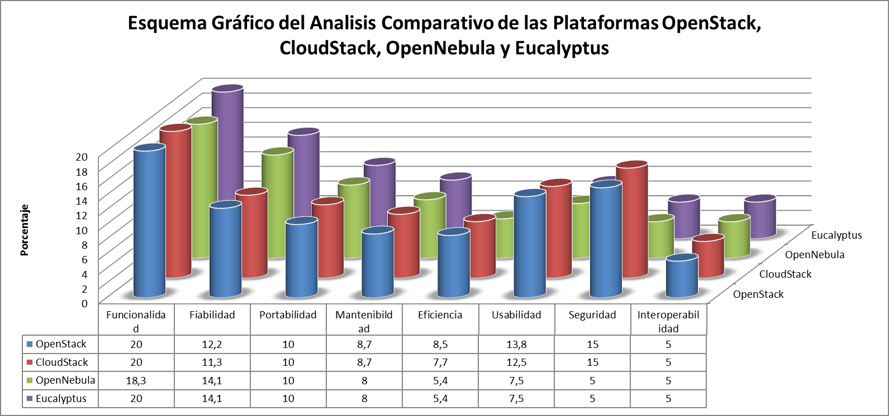
RESULTADOS DE LA EVALUACIÓN
Notes:
Lineamientos del departamento para escoger los 1eros 6 ptos.
Poner en el objetivo lo de las 4 ya estudiadas previamente
Cerrar en el título IAS
1 Plataforma pagada
Redactar factibilidad
Alcance definir
Mi tema es saber cual es la dimensión de lo q tiene y pueden hacer. No vamos estar implando el servicio.
2 o 3 servicios bien puestos de lo que se va a ofrecer
Definir las restricciones, políticas institucionales, intranet
Ej. sistema documental que necesita procesador memoria respaldo y con eso hago el proceso de levantar ese servicio
- Servicio de los escritorios de los laboratorios (virtualización de escritorios)
-

Slide 40

RESULTADOS DE LA EVALUACIÓN
Como se detalla en los resultados obtenidos OpenStack tiene un porcentaje superior con respecto a las demás plataformas evaluadas (69/77 puntos, 93.2%), superando a CloudStack (66/77 puntos, 90.2%), OpenNebula (58/77 puntos, 73.3%), Eucalyptus (59/77 puntos, 75%) por medio de lo cual se ha determinado que la plataforma a implementar es: OpenStack.

Slide 41
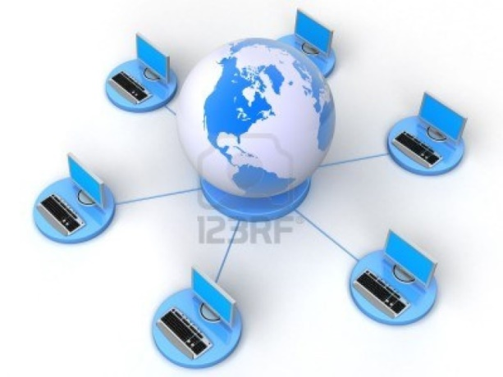
TABLA DE CONTENIDOS
TEMA.
OBJETIVOS.
PLANTEAMIENTO DEL PROBLEMA.
JUSTIFICACIÓN.
ALCANCE.
CLOUD COMPUTING.
SERVICIOS.
NORMA ISO 25000.
METODOLOGÍA IQMC.
PLATAFORMAS OPENSOURCE.
ANÁLISIS COMPARATIVO DE LAS PLATAFORMAS.
RESULTADOS DE LA EVALUACIÓN.
ARQUITECTURA DE LA RED.
ARQUITECTURA DE OPENSTACK.
APLICATIVO OPENSTACK.
CONCLUSIONES Y RECOMENDACIONES.
ANEXOS.

Slide 42
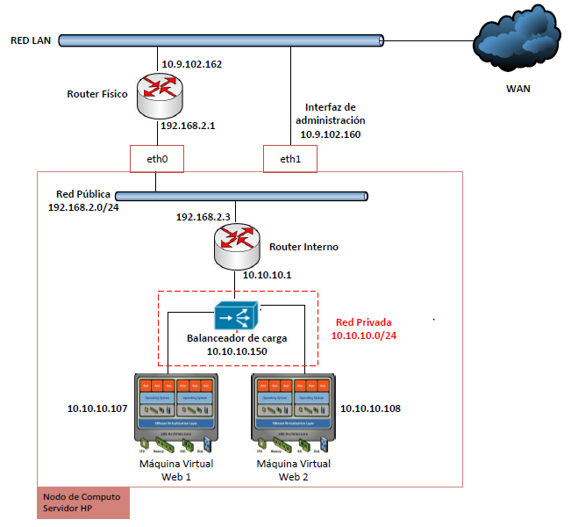
ARQUITECTURA DE LA RED

Slide 43

TABLA DE CONTENIDOS
TEMA.
OBJETIVOS.
PLANTEAMIENTO DEL PROBLEMA.
JUSTIFICACIÓN.
ALCANCE.
CLOUD COMPUTING.
SERVICIOS.
NORMA ISO 25000.
METODOLOGÍA IQMC.
PLATAFORMAS OPENSOURCE.
ANÁLISIS COMPARATIVO DE LAS PLATAFORMAS.
RESULTADOS DE LA EVALUACIÓN.
ARQUITECTURA DE LA RED.
ARQUITECTURA DE OPENSTACK.
APLICATIVO OPENSTACK.
CONCLUSIONES Y RECOMENDACIONES.
ANEXOS.

Slide 44
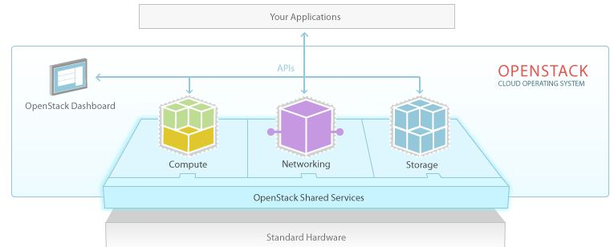
ARQUITECTURA DE OPENSTACK
Nova
cómputo
Swift y Cinder
almacenamiento
Neutron
red
Keystone
autenticación
Glance
imágenes
Horizon
dashboard

Slide 45
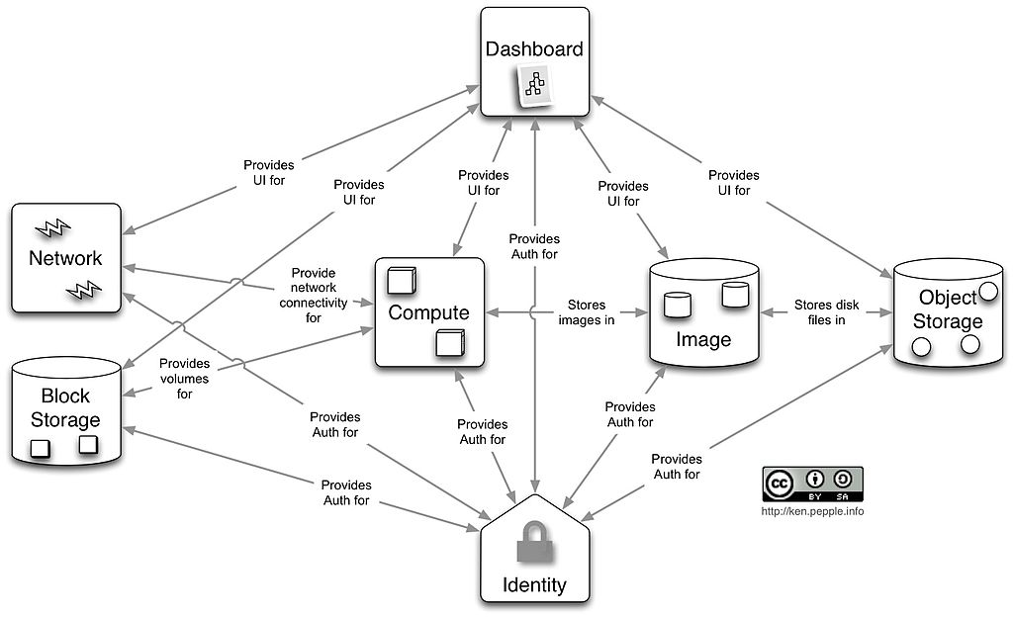
ARQUITECTURA DE OPENSTACK
HORIZON
NEUTRON
NOVA
GLANCE
SWIFT
CINDER
KEYSTONE

Slide 46
TABLA DE CONTENIDOS
TEMA.
OBJETIVOS.
PLANTEAMIENTO DEL PROBLEMA.
JUSTIFICACIÓN.
ALCANCE.
CLOUD COMPUTING.
SERVICIOS.
NORMA ISO 25000.
METODOLOGÍA IQMC.
PLATAFORMAS OPENSOURCE.
ANÁLISIS COMPARATIVO DE LAS PLATAFORMAS.
RESULTADOS DE LA EVALUACIÓN.
ARQUITECTURA DE LA RED.
ARQUITECTURA DE OPENSTACK.
APLICATIVO OPENSTACK.
CONCLUSIONES Y RECOMENDACIONES.
ANEXOS.

Slide 47
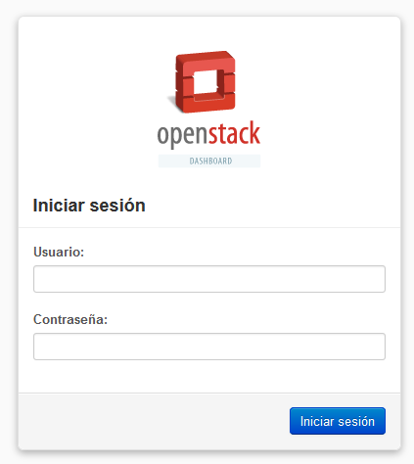
APLICATIVO OPENSTACK
http://10.9.102.160/horizon

Slide 48

TABLA DE CONTENIDOS
TEMA.
OBJETIVOS.
PLANTEAMIENTO DEL PROBLEMA.
JUSTIFICACIÓN.
ALCANCE.
CLOUD COMPUTING.
SERVICIOS.
NORMA ISO 25000.
METODOLOGÍA IQMC.
PLATAFORMAS OPENSOURCE.
ANÁLISIS COMPARATIVO DE LAS PLATAFORMAS.
RESULTADOS DE LA EVALUACIÓN.
ARQUITECTURA DE LA RED.
ARQUITECTURA DE OPENSTACK.
APLICATIVO OPENSTACK.
CONCLUSIONES Y RECOMENDACIONES.
ANEXOS.

Slide 49

CONCLUSIONES
Existen varias plataformas que brindan servicios de nube cada una con sus mejoras, debido a un estudio exhaustivo se determinó en nuestro caso que la plataforma Openstack tiene más beneficios en relación a las demás plataformas como OpenNebula, CloudStack y Eucalyptus.
La adecuada selección del script de configuración inicial va a facilitar la creación de la plataforma para que la misma se levante sin dificultad y con todos los componentes que sean necesarios.

Slide 50

RECOMENDACIONES
Realizar un análisis concreto sobre el licenciamiento para la comercialización de cada software libre usado.
Para la creación de la instancia a pesar de aceptar varios formatos de compresión, se recomienda usar las imágenes con extensión .img; ya que muchas veces en los comprimidos pueden ocurrir errores y esto va conllevar a la creación de una instancia defectuosa.

Slide 51

TABLA DE CONTENIDOS
TEMA.
OBJETIVOS.
PLANTEAMIENTO DEL PROBLEMA.
JUSTIFICACIÓN.
ALCANCE.
CLOUD COMPUTING.
SERVICIOS.
NORMA ISO 25000.
METODOLOGÍA IQMC.
PLATAFORMAS OPENSOURCE.
ANÁLISIS COMPARATIVO DE LAS PLATAFORMAS.
RESULTADOS DE LA EVALUACIÓN.
ARQUITECTURA DE LA RED.
ARQUITECTURA DE OPENSTACK.
APLICATIVO OPENSTACK.
CONCLUSIONES Y RECOMENDACIONES.
ANEXOS.

Slide 52
ANEXOS
Tesis

Slide 53
GRACIAS POR SU ATENCIÓN

